Slide 1
6-sinf Informatika va axborot texnologiyalari
Mavzu: Sodda formulalarni kiritishda katak manzilidan foydalanish. Formulalarni nusxalash

Slide 2
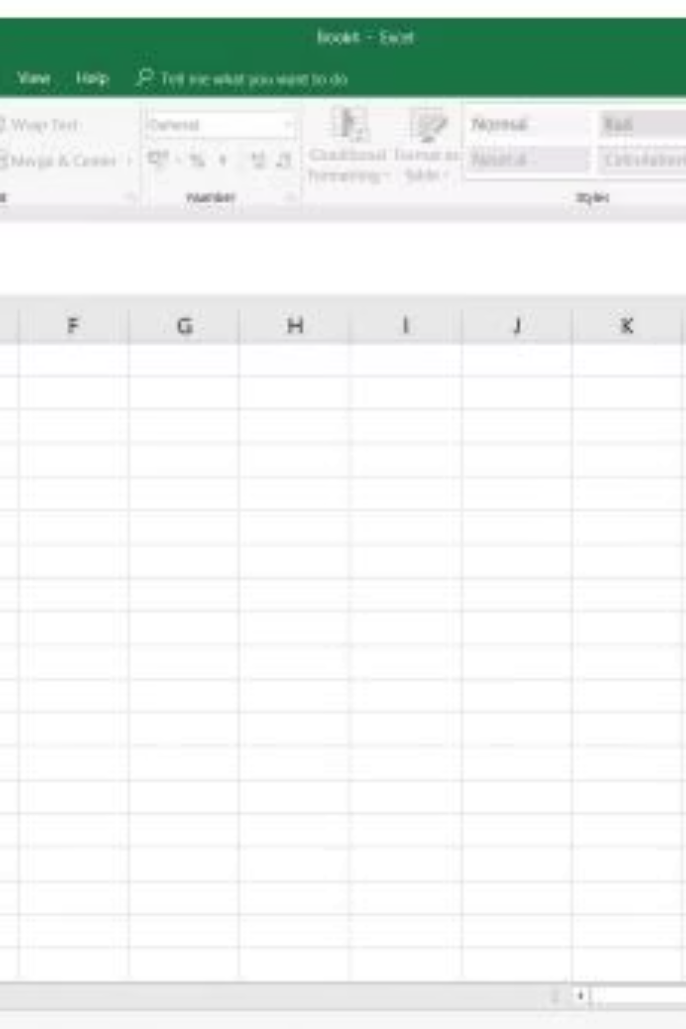
SODDA FORMULALARDA KATAK MANZILIDAN FOYDALANISH
Elektron jadvalda raqamlarni formulada yozish shart emas. Buning o'rniga katak manzilidan (masalan, A1) foydalanish mumkin.

Slide 3
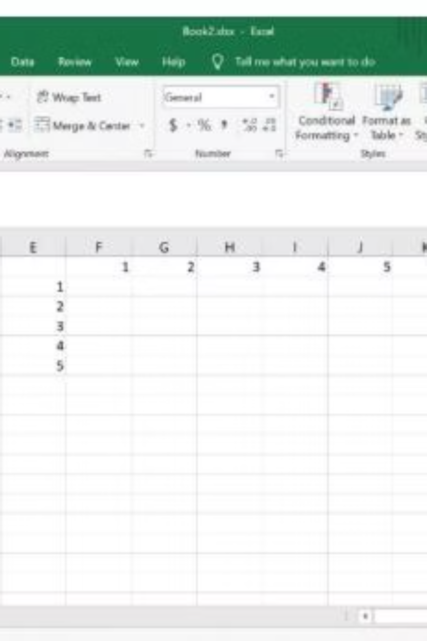

4.1-MASHG'ULOT: KATAK MANZILLARINI KIRITISH
A2 katagiga ixtiyoriy raqam, B2 katagiga boshqa raqam yozing. C2 katagiga esa ushbu formulani kiriting: =A2+B2.
MASLAHAT
A1 va B1 deb yozish o'rniga ularni shunchaki sichqoncha bilan bosish mumkin.

Slide 4
ELEKTRON JADVALGA QAYTA ISHLOV BERISH
ASOSIY AMALLAR
4.2 QO'SHISH
4.3 AYIRISH
B10 va B11 ni qo'shish uchun B12 katagiga formula yozing.
B10-B11 amalini hisoblash uchun B13 katagiga formula yozing.
4.4 BO'LISH
4.5 KO'PAYTIRISH
B10/B11 amalini hisoblash uchun B14 katagiga formula yozing.
B10*B11 amalini hisoblash uchun B15 katagiga formula yozing.
4.6-mashg'ulot: A3 katagiga ixtiyoriy raqam va B3 katagiga boshqa raqam yozing. A2, B2, A3 va B3 kataklaridagi raqamlarni bir-biriga qo'shish uchun C3 katagiga formula yozing.

Slide 5
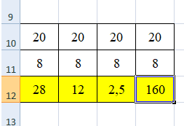
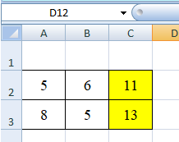

Slide 6
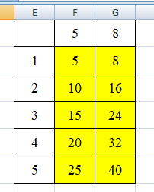
4.7-MASHG'ULOT: KO'PAYTIRISH JADVALI
E1 dan J6 gacha bo'lgan kataklarda ko'paytirish jadvali yaratish mumkin.
F1 ni E2 ga ko'paytirish uchun F2 katagiga formula yozing.
F1 ni E3 ga ko'paytirish uchun F3 katagiga formula yozing.
F1 ni E4 ga ko'paytirish uchun F4 katagiga formula yozing.
F5 va F6 kataklarida ham davom eting.
G1 ni E2 ga ko'paytirish uchun G2 katagiga formula yozing. Barcha kataklar to'lguniga qadar shu usulda davom eting.
MASLAHAT
Formulada ko'plab katak manzillaridan foydalanish mumkin. Har birining orasida maxsus belgi bo'lishiga ishonch hosil qiling. Masalan G1+H1+F1.

Slide 7

SUM FUNKSIYASIDAN FOYDALANISH
Elektron jadvallarning ma'lum funksiyalari bo'lib, ular matematik belgilarni yoki ko'plab katak manzillariga havolalarni yozmasdan ham maxsus hisob-kitoblarni amalga oshirish imkonini beradi.
FUNKSIYA
MAXSUS
Kalit so'z orqali bajariladigan ko'rsatmalar to'plami.
Biror aniq narsa.
SUM
Elektron jadvallardagi bir nechta qiymatlarni bir-biriga qo'shuvchi funksiya.

Slide 8


SUM FUNKSIYASINI QO'LLASH
SUM funksiyasi yonma-yon joylashgan kataklar qatorini qo'shib chiqishga imkon beradi.
Agar bu elektron jadvallardagi barcha raqamlarni bir-biriga qo'shmoqchi bo'lsangiz,
formula quyidagicha bo'lishi kerak: =SUM(A1:A13).
=
SUM(
A1
:
A13)

Slide 9
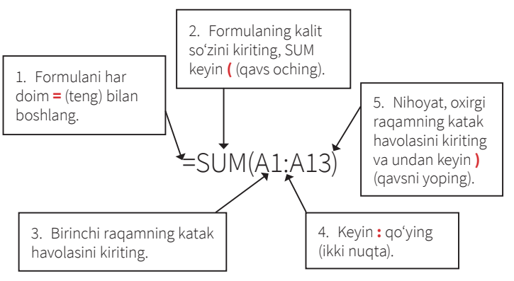
ELEKTRON JADVALGA QAYTA ISHLOV BERISH
5.1-MASHG'ULOT: SUM FUNKSIYASINI AMALDA QO'LLASH
O'qituvchi tomonidan berilgan "usingSUM.xlsx" elektron jadvalini oching.
B1 dan B8 gacha kataklardagi barcha raqamlarni qo'shish uchun
B9 katagiga =SUM(B1:B8) formulasini yozing.
5.2-MASHG'ULOT
E1 dan M1 gacha kataklarni qo'shish uchun O1 katagiga SUM formulasidan foydalanib formula yozing.
5.3-MASHG'ULOT
E6 dan I8 gacha kataklarni qo'shish uchun I9 katagiga SUM formulasidan foydalanib formula yozing.

Slide 10
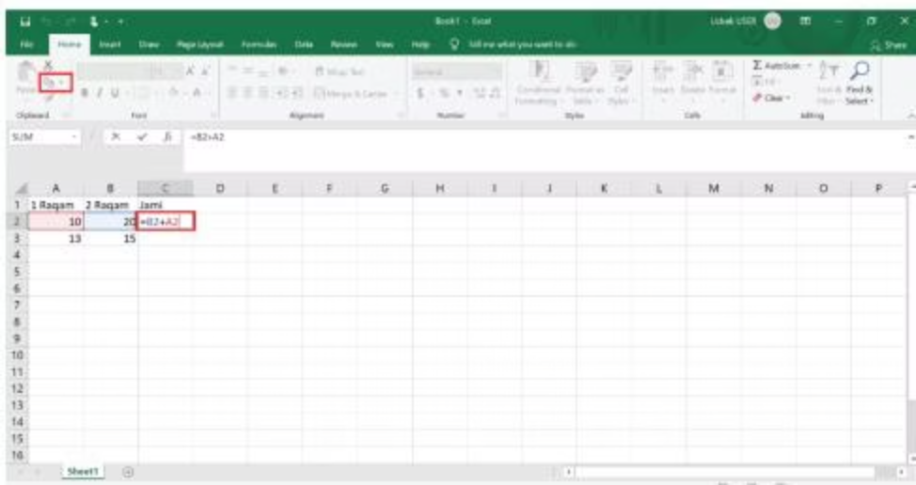
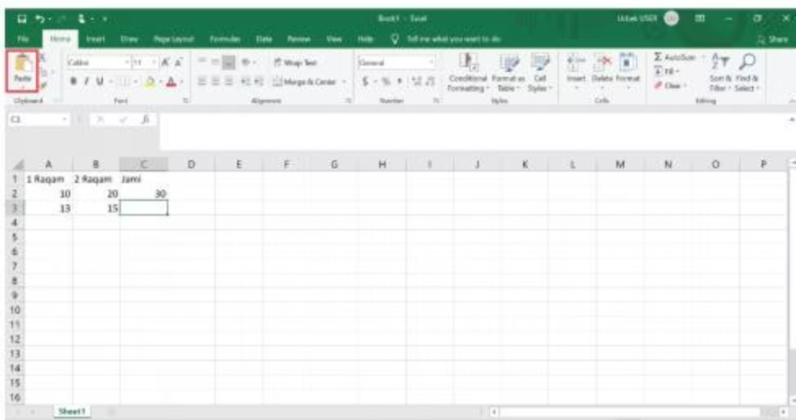
FORMULADAN NUSXA (YOKI NUXSALASH) OLISH
Ma'lumotni bir joydan boshqasiga ko'chirish mumkin, shuningdek, formulalarni ham ko'chirish mumkin. Formuladan nusxa olganingizda, u foydalanuvchi katak havolarini o'zgartiradi.
1-USUL: COPY VA PASTE
Formula yozilgan katakni (masalan, C2) belgilang va uskunalar panelida Copy tugmasini bosing.
Nusxasini joylamoqchi bo'lgan katakni (C3) tanlang va Paste tugmasini bosing. Joylagan katakdagi formulada kataklar havolasi o'zgaradi, endi u =A3+B3.

Slide 11
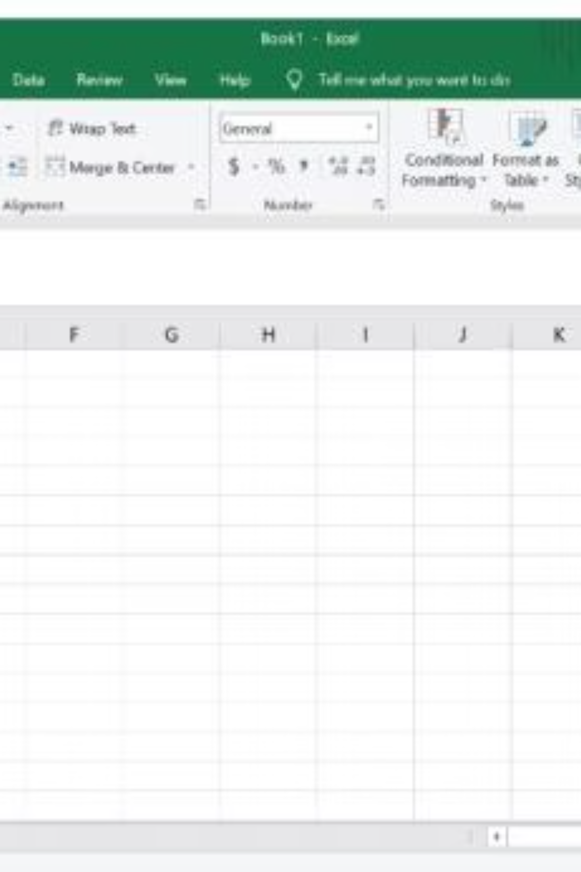
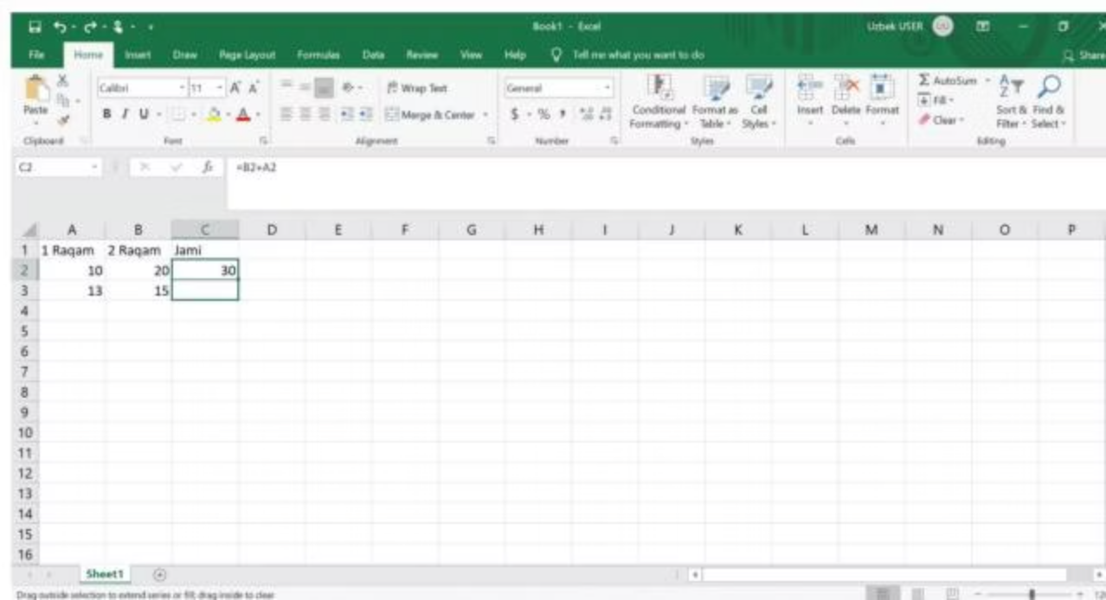

2-USUL: TO'LDIRISH NUQTASI
Katakni tanlasangiz, uning pastki o'ng burchagida kichik kvadrat bor. Bu to'ldirish nuqtasi deyiladi.
Sichqonchaning chap tugmasini to'ldirish nuqtasi ustida bosib, kursorni ko'chirmoqchi bo'lgan katagingizga siljiting. Sichqoncha tugmasini qo'yib yuborsangiz, formuladan nusxa olinadi.
MASLAHAT
To'ldirish nuqtasidan faqatgina kataklar yonma-yon bo'lganda foydalana olasiz.

Slide 12
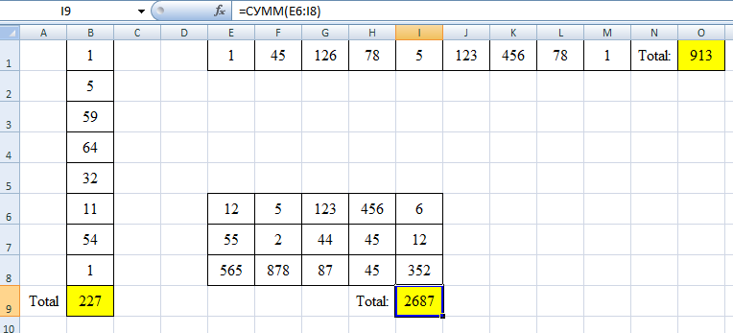

Slide 13
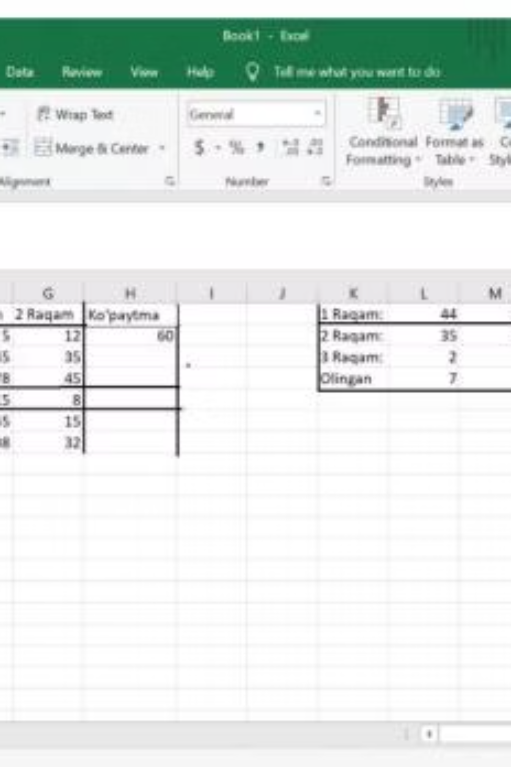
ELEKTRON JADVALGA QAYTA ISHLOV BERISH
6.1-MASHG'ULOT: FORMULALARNI NUSXALASH
C2 katakdagi formula A2 va B2 katak qiymatlarini qo'shadi. Bu formuladan Copy va Paste tugmalari yordamida C3 katagiga nusxa oling.

Slide 14
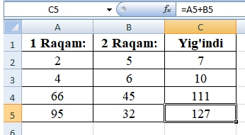

Slide 15
6.2-mashg‘ulot C3 katagiga nusxa olgan formulangizdan C4 va C5 kataklariga ham nusxa oling. Toʻldirish nuqtasidan foydalaning.
6.3-mashg‘ulot H2 katakdagi formula F2 va G2 katak qiymatlarini koʻpaytiradi. Bu formuladan Copy va Paste tugmalari yordamida H3 katagiga nusxa oling.
6.4-mashg‘ulot H3 katagiga nusxa olgan formulangizdan H4, H5, H6 va H7 kataklariga ham nusxa oling. Toʻldirish nuqtasidan foydalaning.

Slide 16
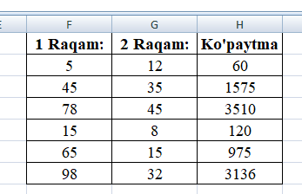

Slide 17
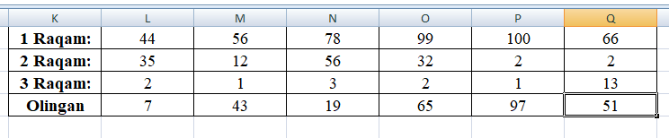
6.5-mashg‘ulot L4 katagidagi formula L1-L2-L3. Bu formuladan M4, N4, O4, P4 va Q4 kataklariga nusxa oling. Toʻldirish nuqtasidan foydalaning.

Slide 18
